Slide 1
Спеши делать добро!
Ученики 7 класса
МОУ «СОШ с. Серпиевка»
Катав-Ивановского района
Челябинской области

Slide 2
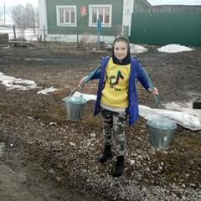
Нам в радость! Мы можем помочь принести воды, сложить дрова, купить продукты.

Slide 3
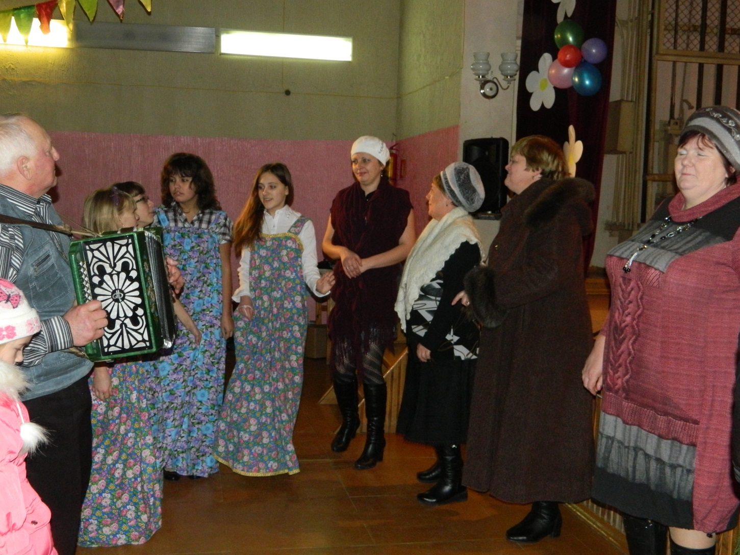
Мы порадуем своей песней!

Slide 4
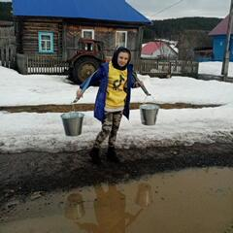
Мы добрые! Спешим на помощь!

